Slide 1
СПОСОБИ ВИРІШЕННЯ КОНФЛІКТІВ

Slide 2
План
1. Ситуативний підхід.
2. Статистичний метод.
3. Метод експертних оцінок.
4. Метод "картографія конфлікту".
5. Метод опитування. Переваги та недоліки.
6. Метод спостереження.
7. Основні вимоги до методів вирішення конфліктів.
8. Висновок.

Slide 3
МЕТОДИ ВИРІШЕННЯ КОНФЛІКТІВ
Ситуативний підхід.
Статистичний метод.
Метод експертних оцінок.
Метод "картографія конфлікту".
Метод опитування.
Метод спостереження.

Slide 4
СИТУАТИВНИЙ ПІДХІД
Ситуативний підхід передбачає вибір для аналізу конфлікту певної ситуації, яка має певні часові та просторові межі, а також ґрунтовний набір змістовних його характеристик.
Ситуативний підхід пов'язаний з динамічною моделлю конфлікту.

Slide 5
СТАТИСТИЧНИЙ МЕТОД
Дає змогу встановити закономірності, взаємозалежності.
Допомагає зробити узагальнення на основі отриманих статистичних даних багатьох випадків.

Slide 6
МЕТОД ЕКСПЕРТНИХ ОЦІНОК АБО ЕКСПЕРТНОГО ІНТЕРВ'Ю
На основі точки зору спеціалістів, які мають певний професійний досвід, робиться якісна та кількісна оцінка об'єктивних і суб'єктивних факторів, які впливають на конфлікт.

Slide 7
МЕТОД "КАРТОГРАФІЯ КОНФЛІКТУ"
Полягає в послідовному заповненні "карти конфлікту".
"Карта конфлікту" була розроблена X. Корнеліусом і Ш. Фейром.
Вона поділена на кілька секторів (залежно від кількості учасників конфлікту).

Slide 8
СУТЬ МЕТОДУ "КАРТА КОНФЛІКТУ"
- необхідно визначити проблему конфлікту в загальних рисах;
- з'ясувати, хто залучений до конфлікту (окремі співробітники, групи, відділи чи організації);
- визначити справжні потреби і побоювання кожного із учасників конфлікту.

Slide 9
ПЕРЕВАГИ СКЛАДАННЯ "КАРТИ КОНФЛІКТУ"
1)обмеження дискусії певними формальними рамками (допоможе уникнути надмірного прояву емоцій);
2) створиння можливості спільного обговорення проблеми;
3) висловлення людьми їхніх вимог і побажань;
4) можливість з'ясувати як власну точку зору, так і точку зору інших;
5) можливість вибрати нові шляхи вирішення конфлікту.

Slide 10
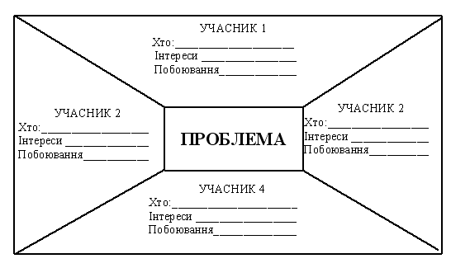
Приклад "карти конфлікту"

Slide 11
МЕТОД ОПИТУВАННЯ
Використання відповідей конкретних людей.
Дані можна отримати як від сторони, що бере участь у конфлікті, так і від його очевидців.
Запитання, звернені до респондентів, як правило, опосередковані, оскільки більшість з них соромиться розповідати про участь в конкретному конфлікті.

Slide 12
ПЕРЕВАГИ ОПИТУВАННЯ
вони не завдають шкоди ні інтерв'юерам, ні респондентам;
не потребують великих затрат часу.

Slide 13
НЕДОЛІКИ ОПИТУВАННЯ
Деякі опитувані соромляться відповідати.
А дослідники конфлікту часто не можуть залишатися об'єктивними, особливо при інтерпретації відповідей.

Slide 14
МЕТОД СПОСТЕРЕЖЕННЯ
Людина часто користується цим методом у повсякденному житті.
Метод спостереження дозволяє оцінити багато особистісних характеристик як знайомих, так і незнайомих людей.
Конфлікт залежно від цілей дослідження і складної ситуації можна спостерігати, будучи або учасником події (включене спостереження), або стороннім спостерігачем (звичайне спостереження).

Slide 15
ОСНОВНІ ВИМОГИ ДО МЕТОДІВ ВИРІШЕННЯ КОФЛІКТУ
об'єктивність - при дослідженні та вирішенні конфлікту необхідно спиратися не на особисті уявлення, а на конкретні дані;
- повнота дослідження - має бути проведений аналіз всіх сторін конфлікту;
- достовірність результатів - результати дослідження та аналізу конфлікту мають бути перевірені неодноразово;
- відповідність - методика, яка обирається під час вирішення конфлікту, повинна застосовуватися тільки для визначеного процесу чи проблеми;
- економічність - проблема має бути вирішена у найкоротший термін і з найменшими затратами.

Slide 16
ВИСНОВОК
Дослідження показують, що не саме наявність конфліктів, а саме невдачі у вирішенні їхніх неконструктивними способами ведуть до руйнування взаємозв'язків.
Взаємовідносини без конфліктів можуть бути ознакою того, що відносини як такі відсутні, а не ознакою наявності хороших взаємин.
Вирішення конфліктів конструктивним способом може призвести до більш високого ступеня зближення і більш високій якості взаємин.

